Slide 1
Chapter 4: Threads

Slide 2
Tujuan
Memperkenalkan gagasan dari — unit dasar dari CPU utilization yang membentuk sistem komputer multithread
Mendiskusikan API untuk Pthreads, Win32, dan Java thread libraries
Membahas isu – isu terkait pemrograman multithread

Slide 3
Motivasi
Thread berjalan di dalam aplikasi
Multiple tasks dalam aplikasi dapat diimplementasikan dengan memisahkan thread
  Update display
  Fetch data
  Spell checking
  Answer a network request
Pembentukan proses cukup memberatkan sistem sementara pembentukan thread relatif ringan
Menyederhanakan kode program, meningkatkan efisiensi
Secara umum, kernel menerapkan prinsip multithread

Slide 4

Proses Tunggal dan Multithread

Slide 5
Keuntungan
Responsiveness
Resource Sharing
Economy
Scalability

Slide 6
Pemrograman Multicore
Sistem multicore memberikan tantangan yang besar bagi programmer:
  Dividing activities
  Balance
  Data splitting
  Data dependency
  Testing and debugging

Slide 7

Arsitektur Server Multithread

Slide 8
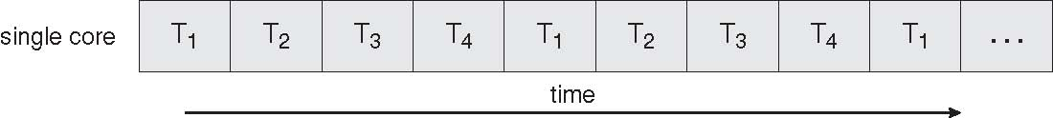
Eksekusi pada Sistem Single-core

Slide 9
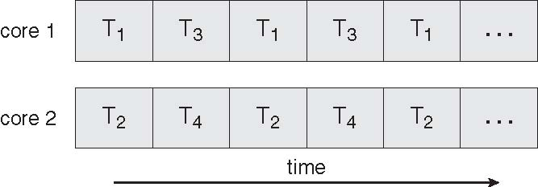
Eksekusi pada Sistem Multicore

Slide 10
User Threads
Manajemen thread dilakukan oleh user-level threads library
Tiga thread libraries:
  POSIX Pthreads
  Win32 threads
  Java threads

Slide 11
Kernel Threads
Disokong oleh Kernel
Contoh
  Windows XP/2000
  Solaris
  Linux
  Tru64 UNIX
  Mac OS X

Slide 12
Multithread Model

Slide 13
Multithreading Models
Many-to-One
One-to-One
Many-to-Many

Slide 14
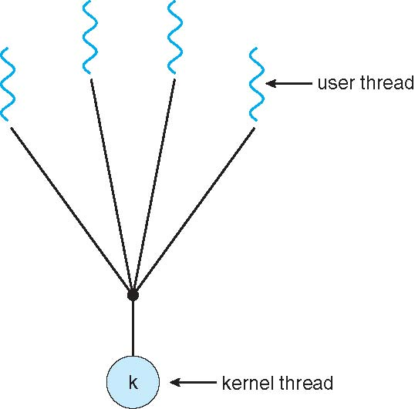
Many-to-One Model

Slide 15
Many-to-One Model
Beberapa user-level threads dipetakan ke dalam satu kernel thread
Contoh:
  Solaris Green Threads
  GNU Portable Threads

Slide 16
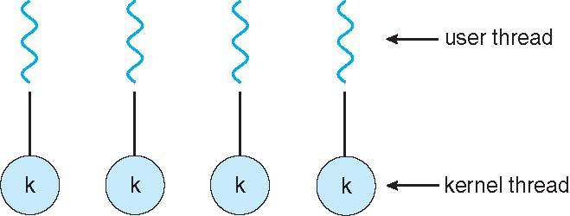
One-to-one Model

Slide 17
One-to-One Model
Setiap user-level thread dipetakan ke dalam kernel thread
Contoh
  Windows NT/XP/2000
  Linux
  Solaris 9

Slide 18

Many-to-Many Model

Slide 19
Many-to-Many Model
Beberapa user-level threads dipetakan ke dalam beberapa kernel threads
Memungkinkan sistem operasi untuk meng-create sejumlah kernel threads
Solaris prior to version 9
Windows NT/2000 yang dilengkapi ThreadFiber package

Slide 20
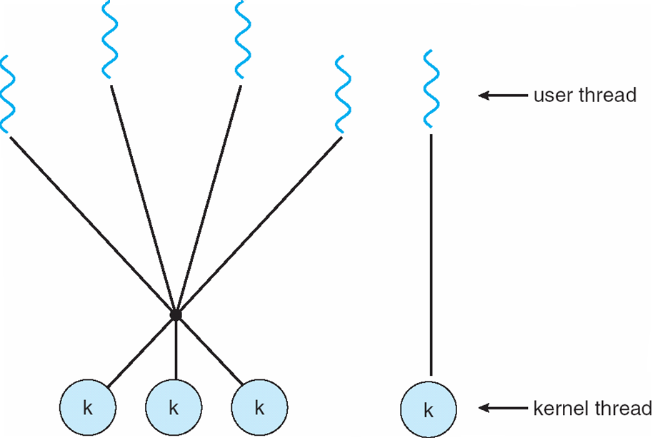
Two-level Model

Slide 21
Two-level Model
Mirip dengan M:M, kecuali bahwa model ini memungkinkan user thread untuk di-bound dengan kernel thread
Contoh
  IRIX
  HP-UX
  Tru64 UNIX
  Solaris 8

Slide 22
Thread Libraries

Slide 23
Thread Libraries
Thread library menyediakan API untuk create dan manage thread bagi programmer
Dua cara implementasi library
  Library seluruhnya berada pada user space
  Kernel-level library di-support oleh sistem operasi

Slide 24
Pthreads
Dapet berperan baik itu dalam user-level ataupun kernel-level
Standar POSIX (IEEE 1003.1c) API untuk thread creation dan sinkronisasi
API menentukan perilaku dari thread library, sementara implementasi ditentukan dalam pengembangan library
Umum dalam sistem operasi UNIX (Solaris, Linux, Mac OS X)

Slide 25
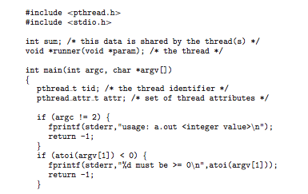
Contoh Pthreads

Slide 26
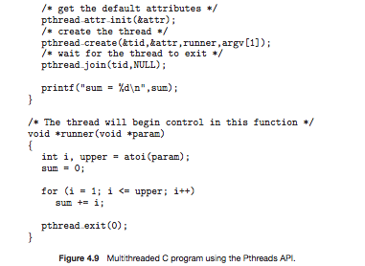
Contoh Pthreads

Slide 27
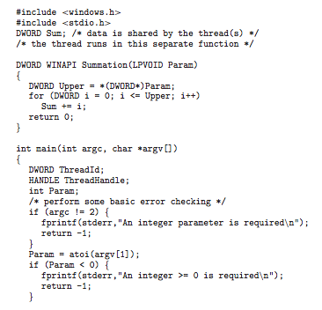
Program C Multithread Win32 API

Slide 28
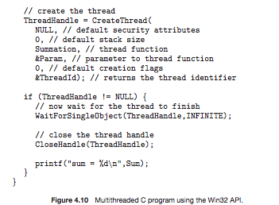
Program C Multithread Win32 API

Slide 29
Java Threads
Java threads di-manage oleh JVM
Biasanya diimplementasi menggunakan threads model yang tersedia pada sistem operasi
Java threads dapat dibentuk dengan:
  Meng-extend Thread class
  Mengimplementasi runnable interface

Slide 30
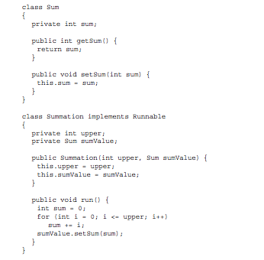
Program Java Multithread

Slide 31
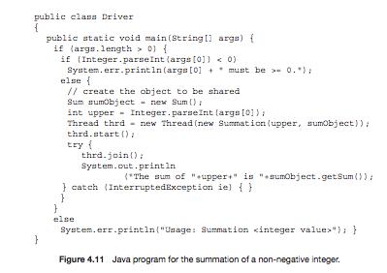
Program Java Multithread

Slide 32
Isu dalam Thread

Slide 33
Isu dalam Thread
Semantik dari system call fork() dan exec()
Thread cancellation dari target thread
  Asynchronous atau deferred
Signal handling
  Synchronous dan asynchronous
Thread pools
Thread-specific data
    Menciptakan fasilitas yang dibutuhkan untuk privat data pada thread
Scheduler activations

Slide 34
Semantik dari fork() dan exec()
Apakah duplikasi proses pada system call fork() hanya pada satu thread atau beberapa thread?

Slide 35
Thread Cancellation
Penghentian paksa thread sebelum selesai
Dua pendekatan umum:
  Asynchronous cancellation menghentikan thread target dengan segera.
  Deferred cancellation memungkinkan thread target untuk mengecek secara periodik sebelum menghentikan thread.

Slide 36
Signal Handling
Sinyal digunakan dalam sistem UNIX untuk memberi tahu proses bahwa sebuah event telah terjadi.
Signal handler digunakan untuk memproses sinyal
  Sinyal di-generate dengan event tertentu
  Sinyal di-deliver kepada proses
  Sinyal berhasil ditangani
Opsi:
  Deliver sinyal kepada thread terkait
  Deliver sinyal kepada seluruh thread dalam proses
  Deliver sinyal kepada thread tertentu dalam proses
  Assign thread spesifik untuk menerima seluruh sinyal untuk proses

Slide 37
Thread Pools
Pembentukan sejumlah thread dalam sebuah pool dimana mereka menunggu untuk di-assign
Keuntungan:
  Lebih cepat dalam merespon request dibanding menunggu proses pembentukan thread baru
  Memungkinkan sejumlah thread dalam aplikasi dibuat sesuai dengan ukuran dari pool

Slide 38
Thread Specific Data
Memungkinkan setiap thread untuk memiliki kopi dari data
Berguna ketika users tidak memiliki kontrol atas proses pembentukan thread (mis, ketika menggunakan thread pool)

Slide 39
Scheduler Activations
Baik M:M dan model two-level membutuhkan mekanisme komunikasi untuk menjaga sejumlah kernel thread untuk tetap dialokasikan pada aplikasi
Scheduler activations menyediakan upcalls – mekanisme komunikasi dari kernel ke thread library
Komunikasi ini memungkinkan aplikasi untuk menjaga jumlah kernel thread yang tepat

Slide 40

Lightweight Processes

Slide 41
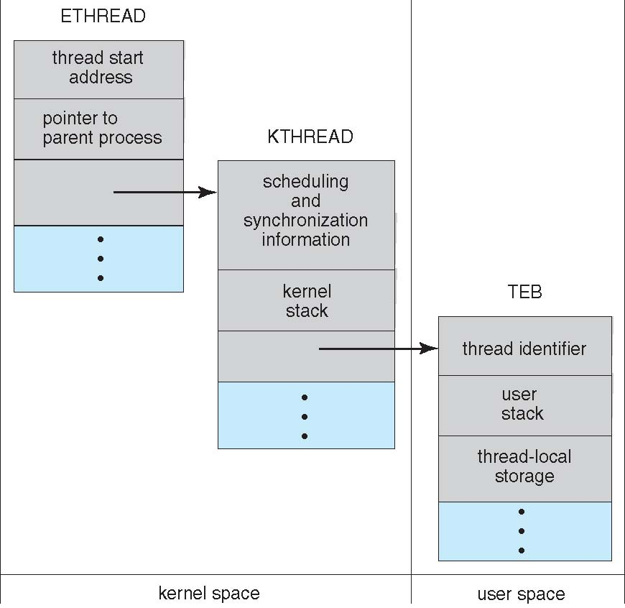
Struktur Data Thread Windows XP

Slide 42
Thread Windows XP
Mengimplementasi pemetaan one-to-one, kernel-level
Setiap thread berisi
  ID thread
  Kumpulan register
  Stack user dan kernel yang terpisah
  Area penyimpanan data privat
Kumpulan register, stack, dan area penyimpanan data privat dikenal sebagai context dari thread
Struktur data utama dari thread terdiri dari:
  ETHREAD (blok eksekutif thread)
  KTHREAD (blok kernel thread)
  TEB (blok lingkungan thread)

Slide 43
Thread Linux
Linux merefer thread sebagai task
Pembentukan thread dilakukan melalui system call clone()
clone() memungkinkan child task men-share address space dari parent task
struct task_struct menunjukkan struktur data proses (shared atau unique)

Slide 44
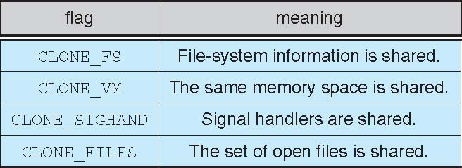
Thread Linux
fork() dan clone()
Tidak membedakan antara proses dan thread
  Menggunakan istilah task dibanding thread
clone() mengambil opsi untuk menentukan sharing pada pembentukan proses

